Slide 1
স্বাগতম

Slide 2
পরিচিতি
শিক্ষক পরিচিতি
মনিরা আইরিন
সহঃশিক্ষক
মেদিলা মোছাফির মঞ্জিল দাখিল মাদ্রাসা।
ভালুকা,ময়মনসিংহ।
পাঠ পরিচিতি
শ্রেণিঃ ৮ম
বিষয়ঃ তথ্য ও যোগাযোগ প্রযুক্তি
অধ্যায়ঃ প্রথম
পাঠঃ ৬
সমমঃ ৫০মিনিট

Slide 3
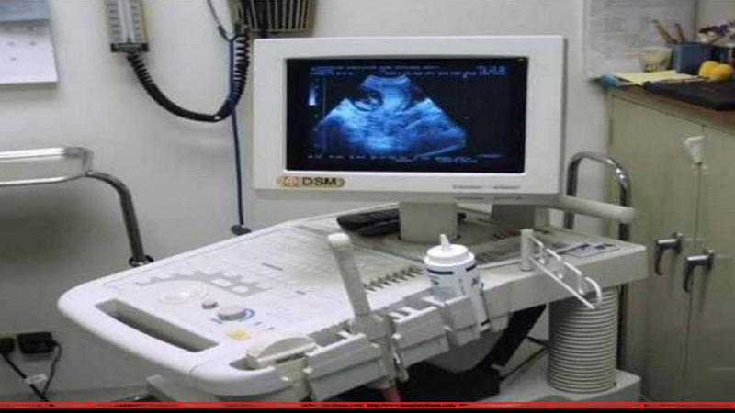
নিচের ছবি দুটি কিসের তোমরা কি বলতে পারবে?

Slide 4
আজকের পাঠ-
চিকিৎসা ক্ষেত্রে তথ্য ও যোগাযোগ প্রযুক্তি

Slide 5
এই পাঠ শেষে শিক্ষার্থীরা যা শিখবে -
১। চিকিৎসাক্ষেত্রে তথ্য ও যোগাযোগ প্রযুক্তির ব্যবহার সম্পর্কে জানতে পারবে ।
২। চিকিৎসাক্ষেত্রে তথ্য ও যোগাযোগ প্রযুক্তির সুফল সম্পর্কে অবগত হতে পারবে।
৩। আধুনিক যুগে চিকৎসাক্ষেত্রে তথ্য প্রযুক্তি যে বিপ্লবের সূচনা করেছে তা বলতে পারবে।
৪।টেলিমেডিসিনের মাধ্যমে কিভাবে চিকিৎসা নেয়া যায় ,তা বলতে পারবে।

Slide 6
প্রযুক্তি ব্যবহার করে চিকিৎসা চলছে ।

Slide 7
টেলিমেডিসিন কাকে বলে ?
টেলিমেডিসিন কেন্দ্র
টেলিমেডিসিনঃ টেলিমেডিসিন হলো একে অন্যের কাছাকাছি না থেকেও টেলি যোগাযোগের মাধ্যমে চিকিৎ্সা সেবা নেওয়া । টেলিমেডিসিনের মাধ্যমে একজন রোগী নিজ দেশ বা দেশের অবস্থানরত একজন চিকিৎসকের সেবা নিতে পারেন ।

Slide 8
একক কাজ

Slide 9
দলগত কাজ
চিকিৎসার কাজে ব্যবহার হয় এরকম নানা ধরনের যন্ত্রপাতির একটা তালিকা কর এবং তথ্য প্রযুক্তির সাহায্যে কোনগুলো কাজ করে সেগুলো
চিহ্নিত কর ।

Slide 10
মূল্যায়ন
1.চিকিৎসার আধুনিক যন্ত্রপাতি পুরোপুরি কিসের উপর নির্ভর করে?
(ক)প্রযুক্তির (খ) বিদ্যুতের (গ) ইন্টারনেটের (ঘ) ত্তথ্য প্রযুক্তির।
২।যে কোন সময়ে ডাক্তারকে কোন কিছু জিজ্ঞেস করতে কোন ব্যবস্থাটি গ্রহণ করা সহজ?
(ক) ই-মেইল (খ) ই-সেবা (গ) ইন্টারনেট (ঘ) টেলিমেডিসিন।
৩।ঔষধের মান নিয়ন্ত্রনে কোনটির ব্যবহারে ভুল হওয়ার সম্ভাবনা কম থাকে?
(ক)কম্পিউটার (খ) পি ডি এ (গ) মোবাইল (ঘ)স্মার্ট মোবাইল।

Slide 11
বাড়ির কাজ
চিকিৎসা বিজ্ঞানে তথ্য ও যোগাযোগ প্রযুক্তির প্রভাবে যে বিপ্লব ঘটেছে তা উপরিউক্ত আলোচনার প্রেক্ষিতে ব্যাখ্যা কর ।

Slide 12
ধন্যবাদ

